Slide 1
プログラミングの学習環境に関する研究 (既存の授業システムとの比較)
井上研究室 S2 17 小畠一泰

Slide 2
目次
はじめに
(再)構築したシステムについて
学習効果の測定について
アンケートついて
新システムの性能評価について
まとめ

Slide 3
1. はじめに
小畠一泰，笠井聖二:WebAssembly を用いたブラウザ 上で完結する C 言語の TDD 式学習システムの構築と提 案，令和3年度 呉工業高等専門学校 電気情報工学 科 卒業研究報告会予稿集，2022 より
高専・大学における工学系
→ C言語が必要言語の１つ
呉高専でも5年間プログラムを書く機会がある
しかし学生によって習得度合いの開きが感じられた

Slide 4
1. はじめに
小畠一泰，笠井聖二:WebAssembly を用いたブラウザ 上で完結する C 言語の TDD 式学習システムの構築と提 案，令和3年度 呉工業高等専門学校 電気情報工学 科 卒業研究報告会予稿集，2022 より
要因は何か？
・授業方法や実習方法に問題がある → 方法の問題
・授業時間や実習時間が少ない → 時間の問題
・授業時間外でする機会が少ない → 機会の問題
・コードを写すだけで理解していない → 意欲，方法の問題
↓
授業や課題で，
“自分が何をしているか，何を作っているのか想像がつかない”
という問題が生まれてしまっている

Slide 5
1. はじめに
小畠一泰，笠井聖二:WebAssembly を用いたブラウザ 上で完結する C 言語の TDD 式学習システムの構築と提 案，令和3年度 呉工業高等専門学校 電気情報工学 科 卒業研究報告会予稿集，2022 より
限られた授業時間内で 効率的 ＆ 効果的 に学習できるシステムがあれば…

Slide 6
ブラウザ上で完結し、 軽量かつテスト可能な 学習環境を提案

Slide 7
1. はじめに
小畠一泰，笠井聖二:WebAssembly を用いたブラウザ 上で完結する C 言語の TDD 式学習システムの構築と提 案，令和3年度 呉工業高等専門学校 電気情報工学 科 卒業研究報告会予稿集，2022 より
わかったこと
→ 多くの学生が現在の授業方法に問題を感じている
→ 構築したシステムでその問題は大きく改善されること
実際の学習効果について
→ 授業などで使い，使用状況や使い勝手などを調査する

Slide 8
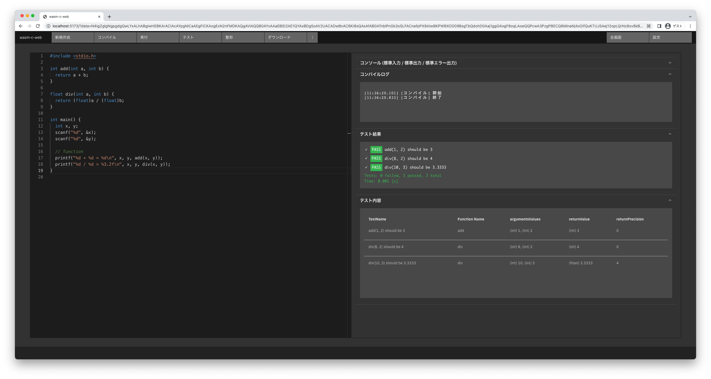
2. (再)構築したシステムについて
旧システム

Slide 9
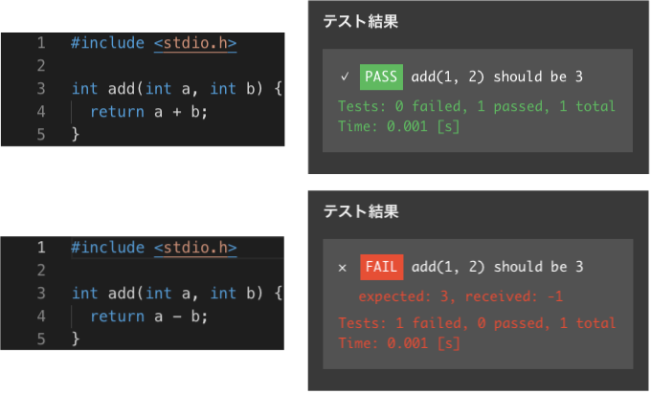
2. (再)構築したシステムについて
旧システム

Slide 10
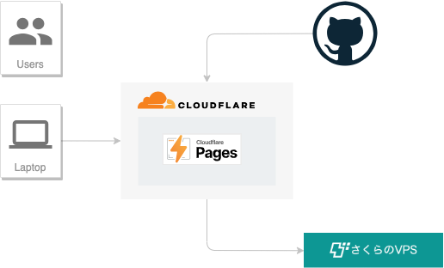
2. (再)構築したシステムについて
旧システム

Slide 11
2. (再)構築したシステムについて
旧システム
旧システムでは後に行う評価において
同時接続・同時利用に耐えられない
↓
より効率的かつ大規模なアクセスにも耐えうるシステムへ

Slide 12

2. (再)構築したシステムについて
パターン１）オンプレミス
Nginxをリバースプロキシ&ロードバランサーとして利用
upstream app {
server 192.168.1.1 weight=2; # compiler + nginx
server 192.168.1.2 weight=1; # compiler + lsp
}
学内ネットワークに依存するのでトラブル時に対応が難しい
スケールしない
メンテナンスが大変

Slide 13

2. (再)構築したシステムについて
パターン２）AWS
CaaSとFaaSで構築
lspをECS(Fargate)で実装
compilerをlambdaで実装
結果
lambdaでコンパイルできなかった

Slide 14
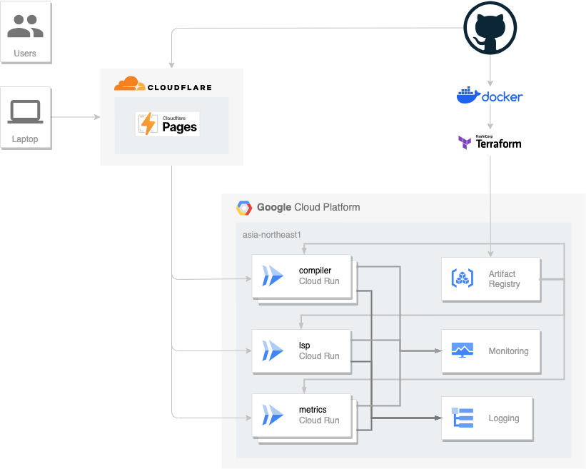
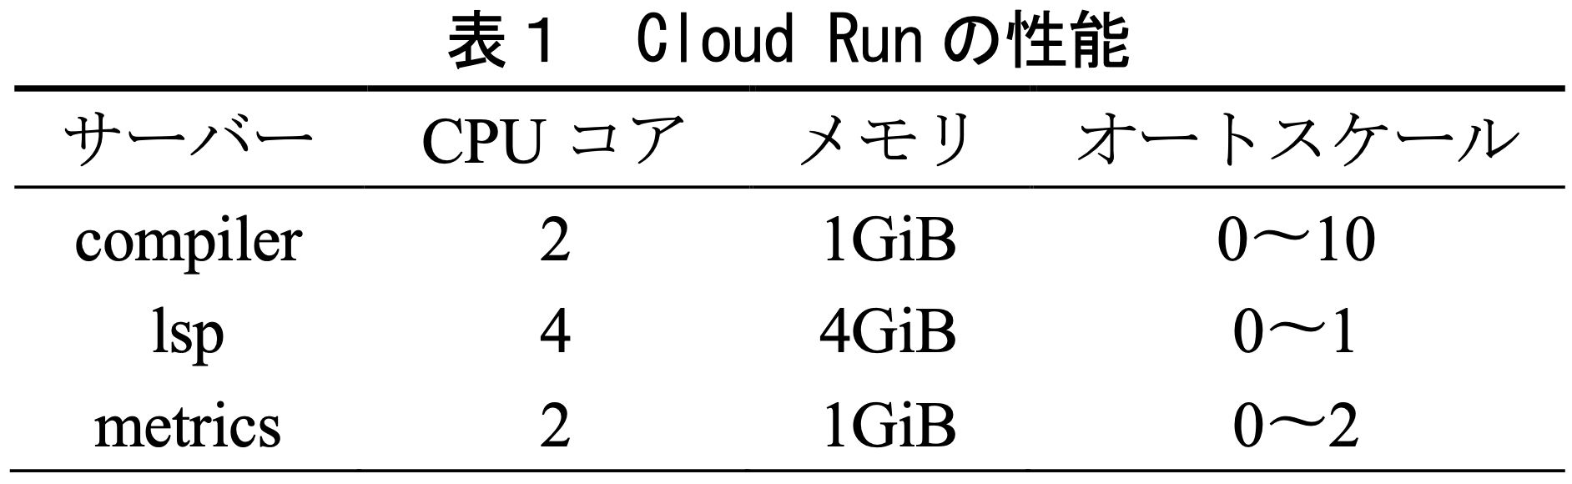
2. (再)構築したシステムについて
パターン３）GCP

Slide 15
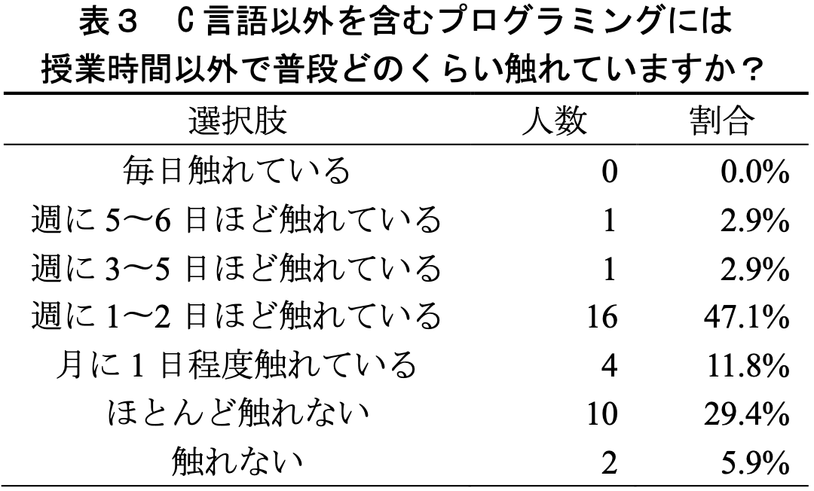
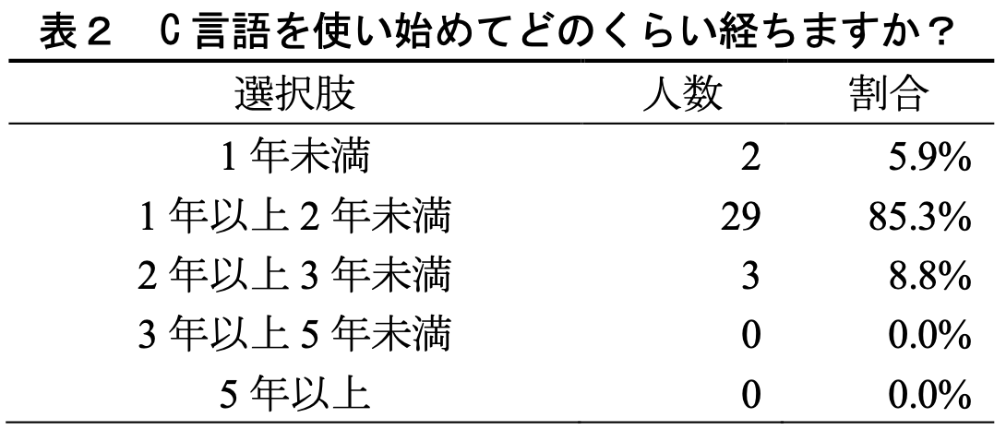
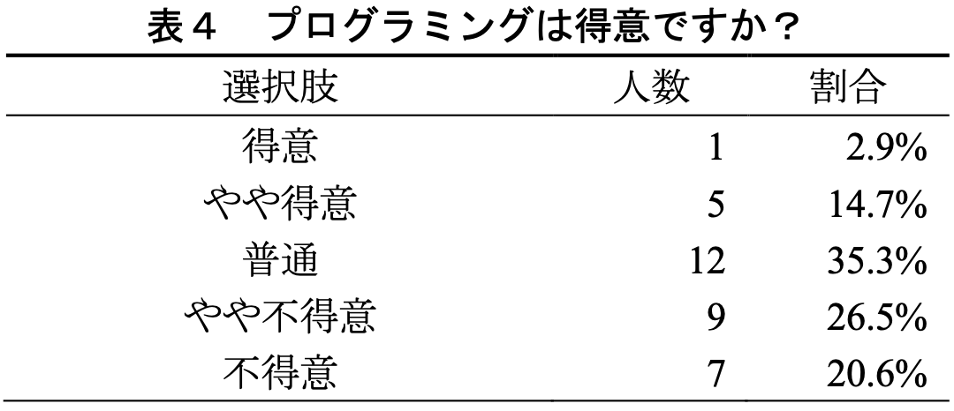
3. 学習効果の測定について
被験者について
呉工業高等専門学校の電気情報工学科2年に在籍する学生43名

Slide 16
3. 学習効果の測定について
※ 被験者自身のパソコンを使用
調査の流れ
各被験者に，符号を割り当てた
キー入力数が保存されるようにした
授業システムではコンパイル・実行の際に，コンパイル時間などが保存されるようにした
新システムでもコンパイル時間などが保存されるようにした
集計・アンケート・調査を行なった

Slide 17
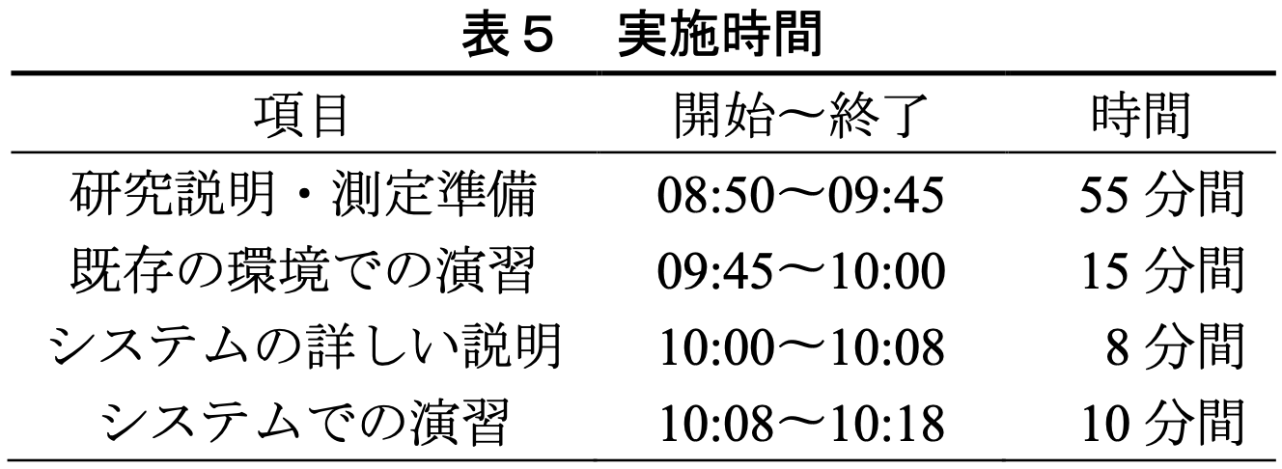
3. 学習効果の測定について

Slide 18
3. 学習効果の測定について
付録1 演習1.c
#include <stdio.h>
/* 注意 - 関数名は変更しないでください。 - main 関数の中身は自由に変更して構いません。
*/
int add(int a, int b) { // 引数を足し合わせた値を返す関数を作ってください。
}
float div(int a, int b) { // 引数 a を引数 b で割った値(型は float)を返 す関数を作ってください。
}
int total(int max) { // 0 から max まで(max を含む)を足し合わせた値を返す関数を作ってください。
}
int main() {}

Slide 19
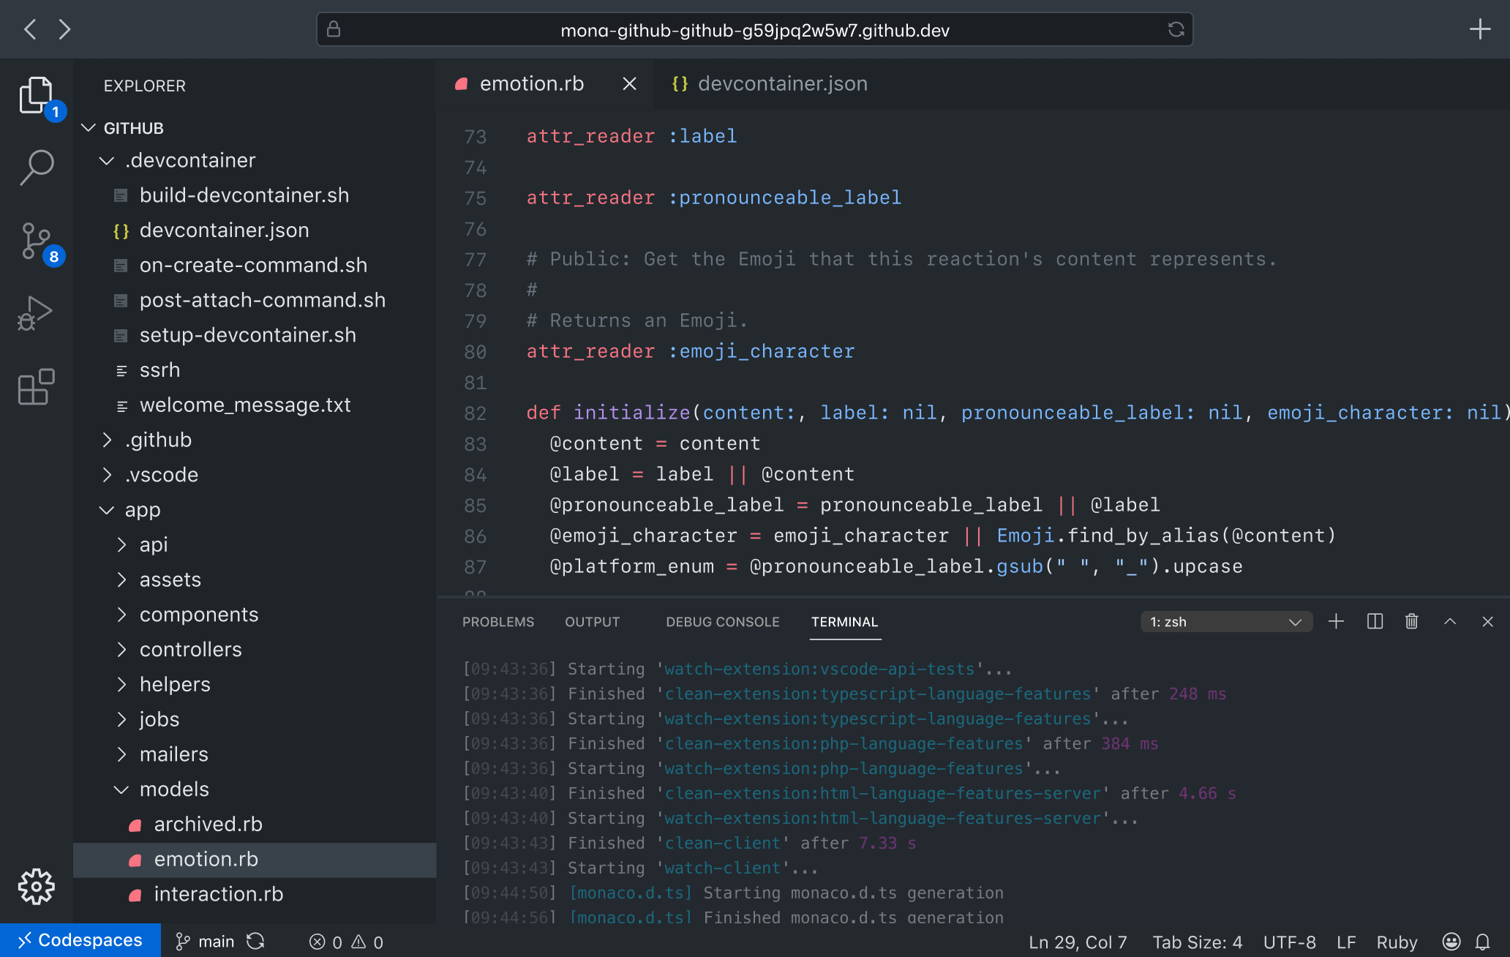

3. 学習効果の測定について
既存の環境について
2021
メモ帳
Cygwin
2022
GitHub Codespaces

Slide 20
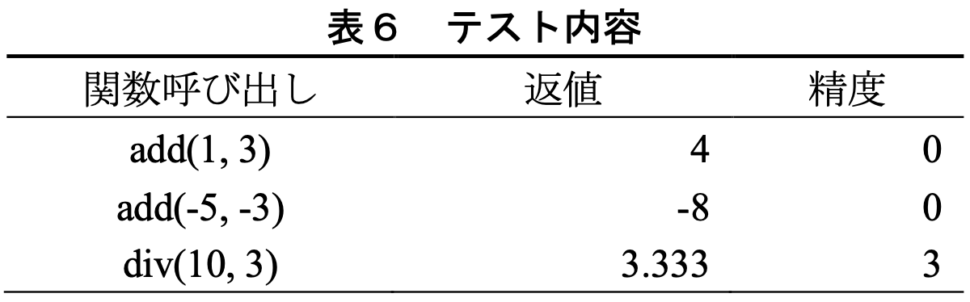
3. 学習効果の測定について
新システムについて

Slide 21
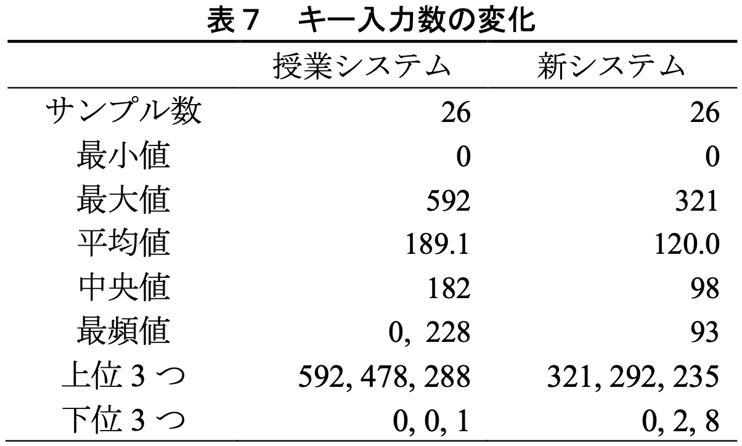
3. 学習効果の測定について
キー入力数の変化について

Slide 22
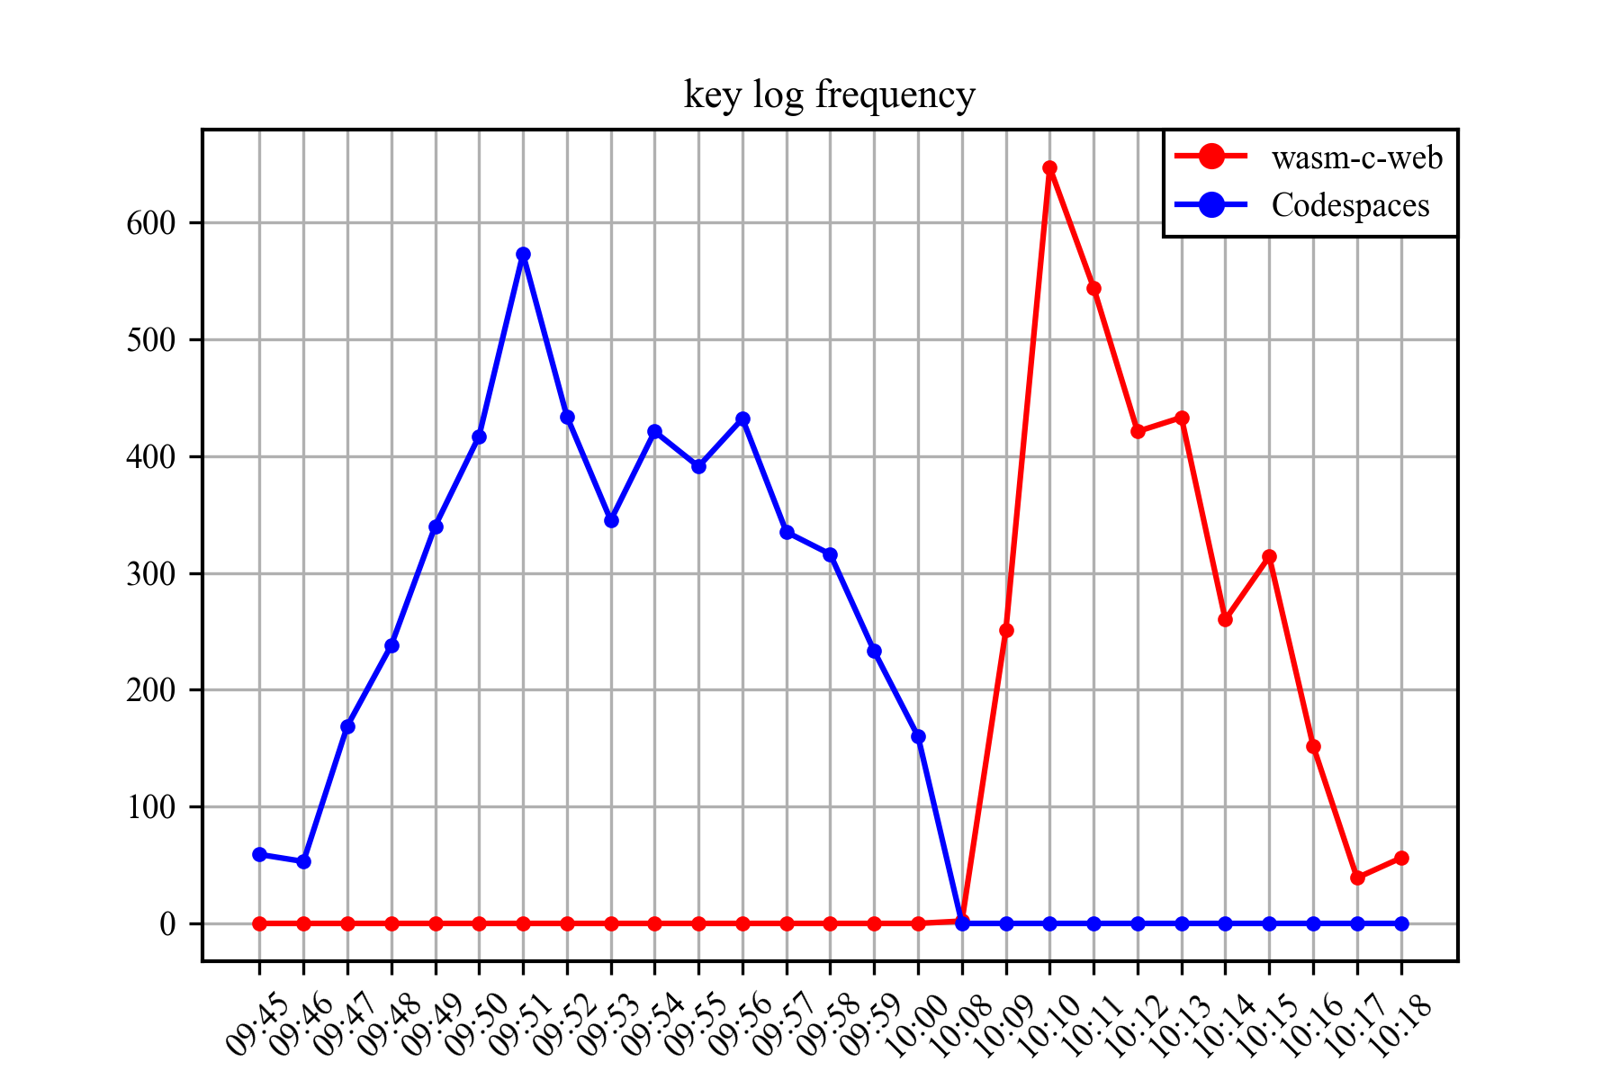
3. 学習効果の測定について
キー入力数の変化について
N=26,26

Slide 23
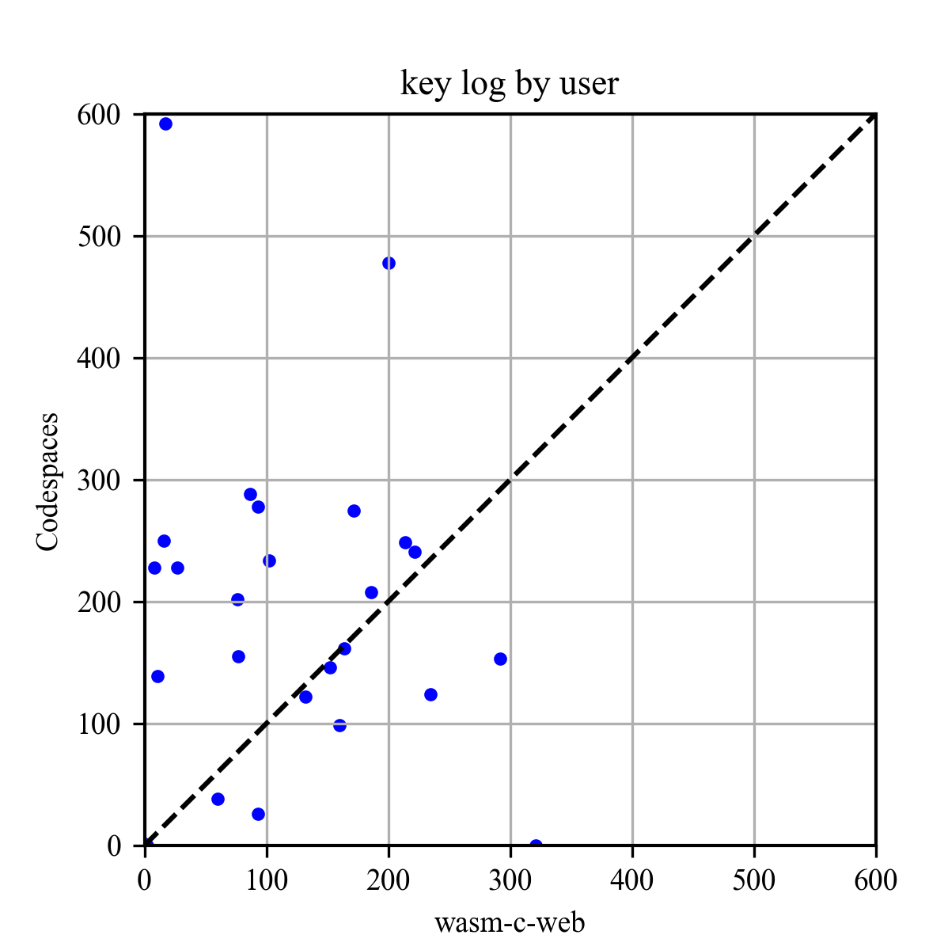
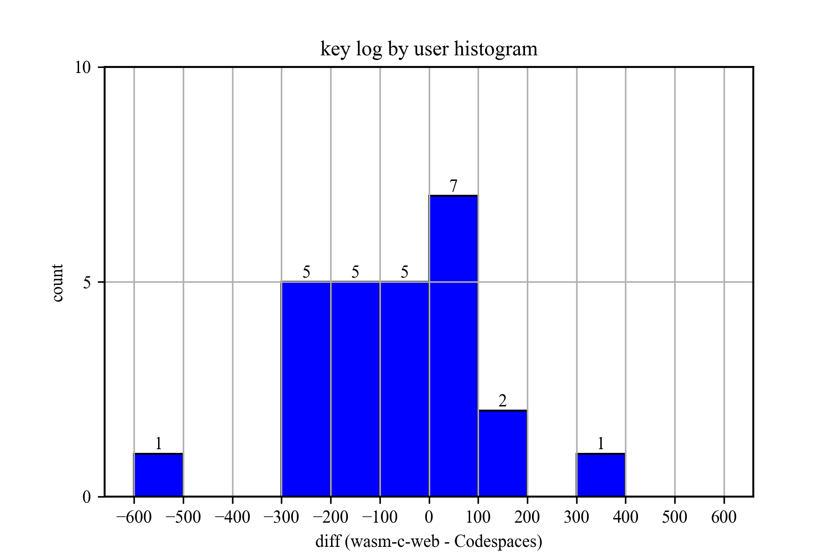
3. 学習効果の測定について
キー入力数の変化について
N=26,26

Slide 24
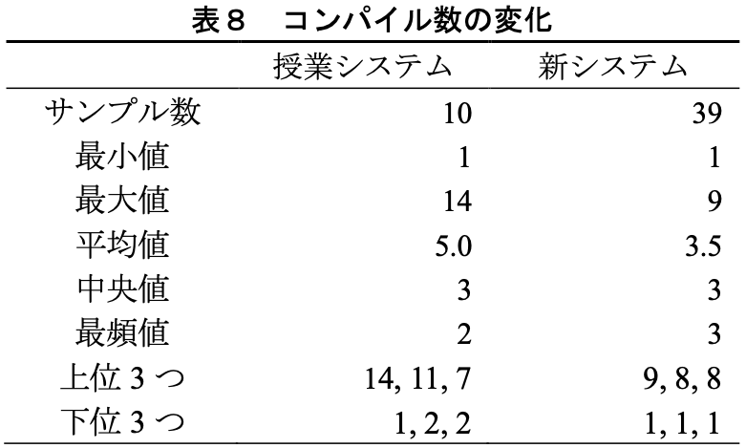
3. 学習効果の測定について
コンパイル数の変化について

Slide 25
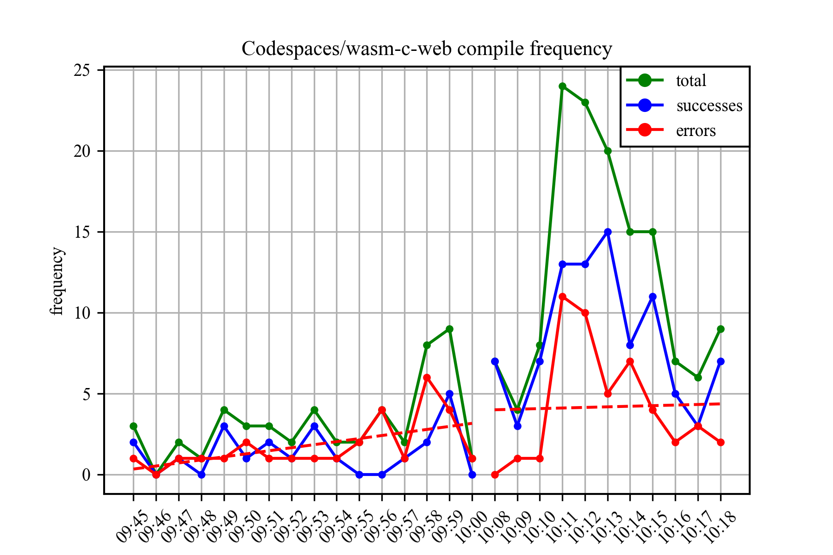
3. 学習効果の測定について
コンパイル数の変化について
N=10,39

Slide 26
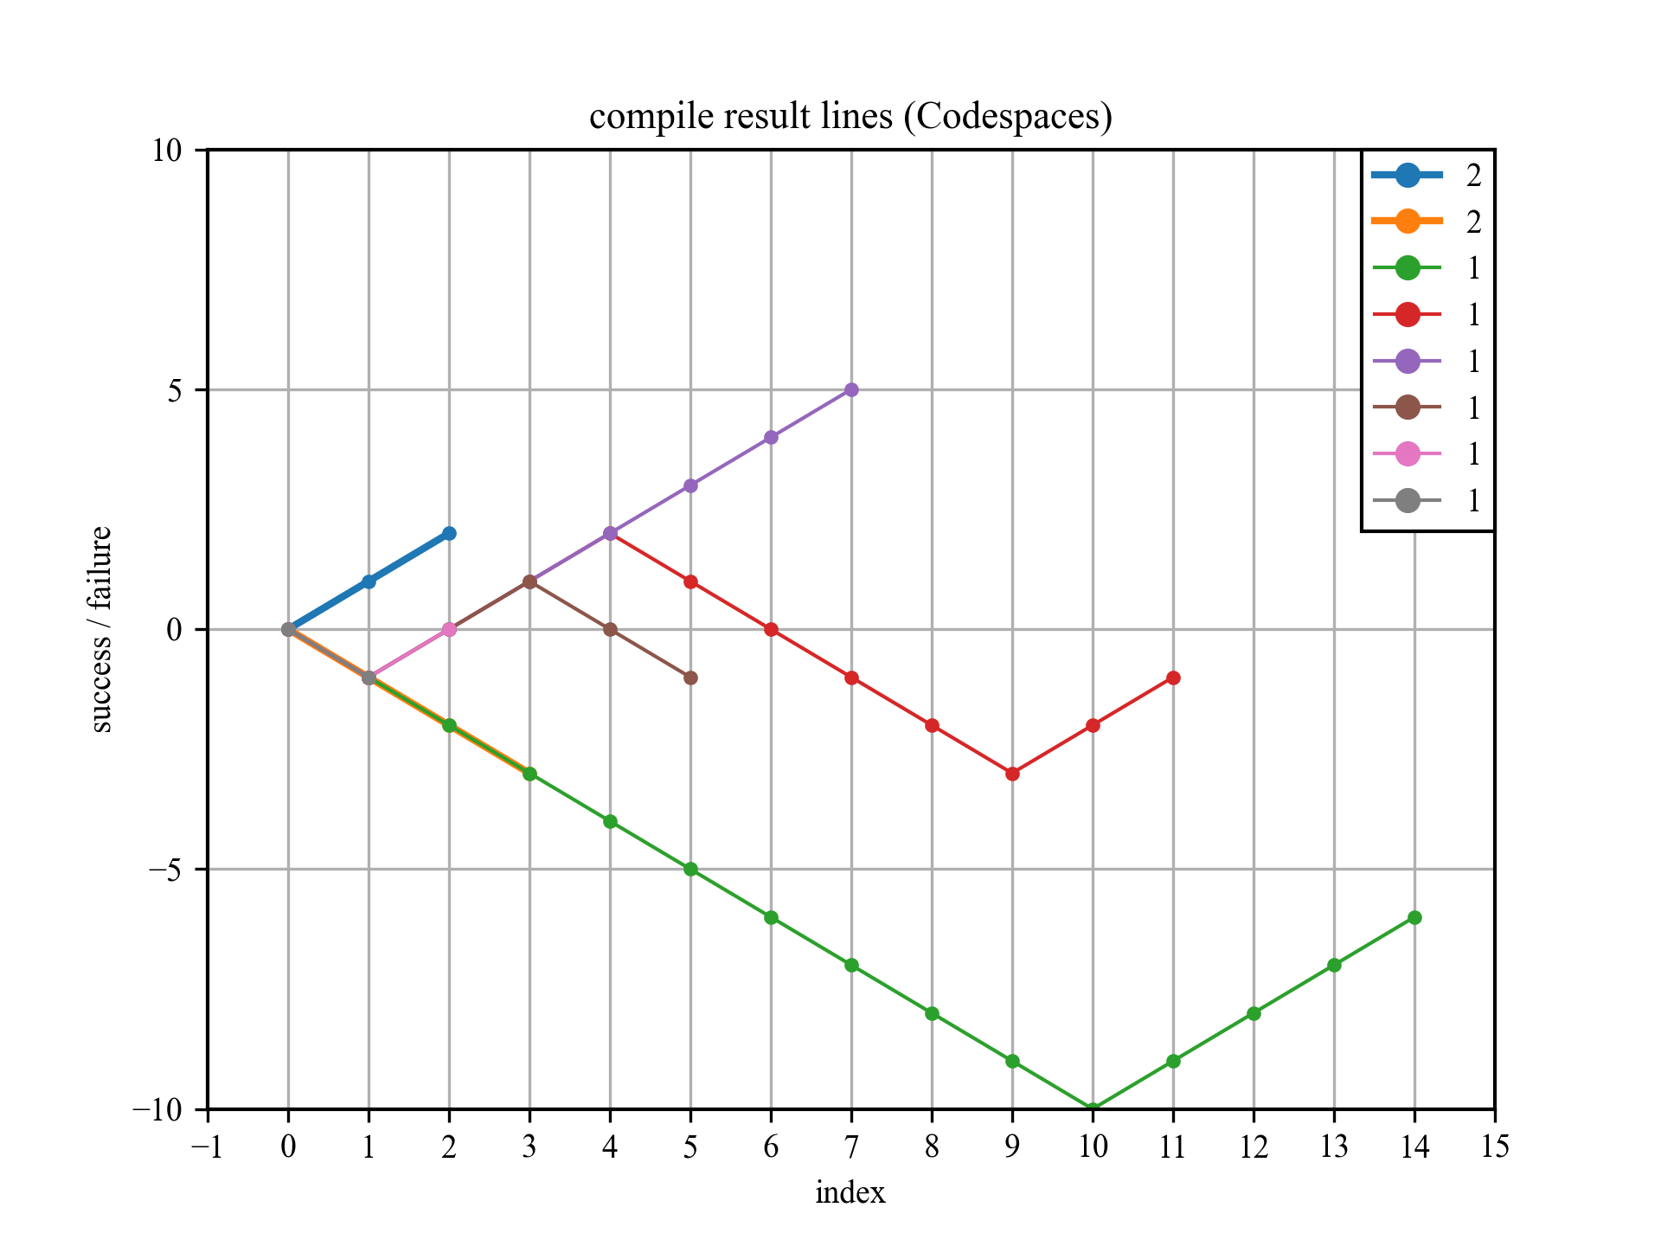
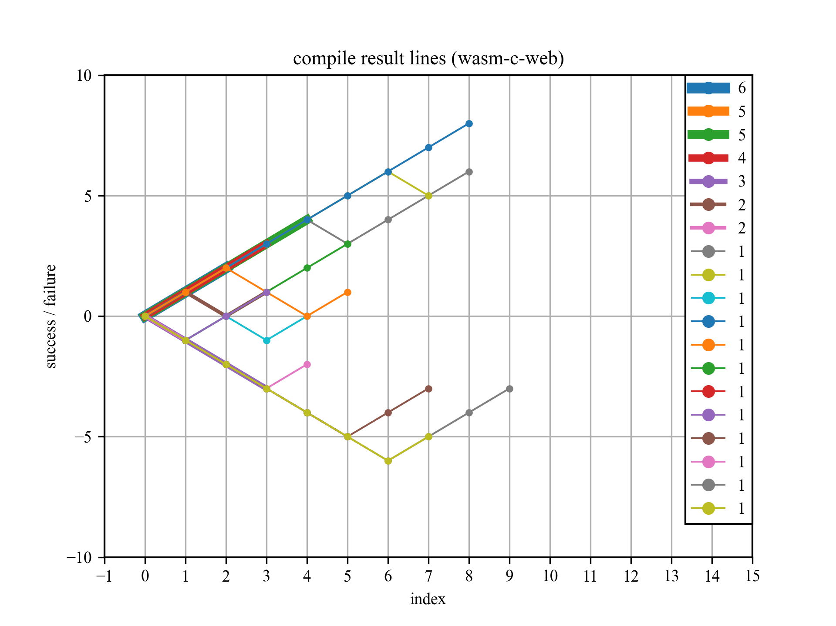
3. 学習効果の測定について
コンパイル数の変化について
N=10,39

Slide 27
4.アンケートついて
通常の授業の良いところ/悪いところについて
N=34
良いところ
全て手打ちだったので構文などを覚えられた：21票
様々なソフトに触れられたコンパイルコマンドなどに詳しくなれた：14票
悪いところ
全て手打ちなので時間がかかってしまう：14票
動作が正しいか確認するのが大変：13票

Slide 28
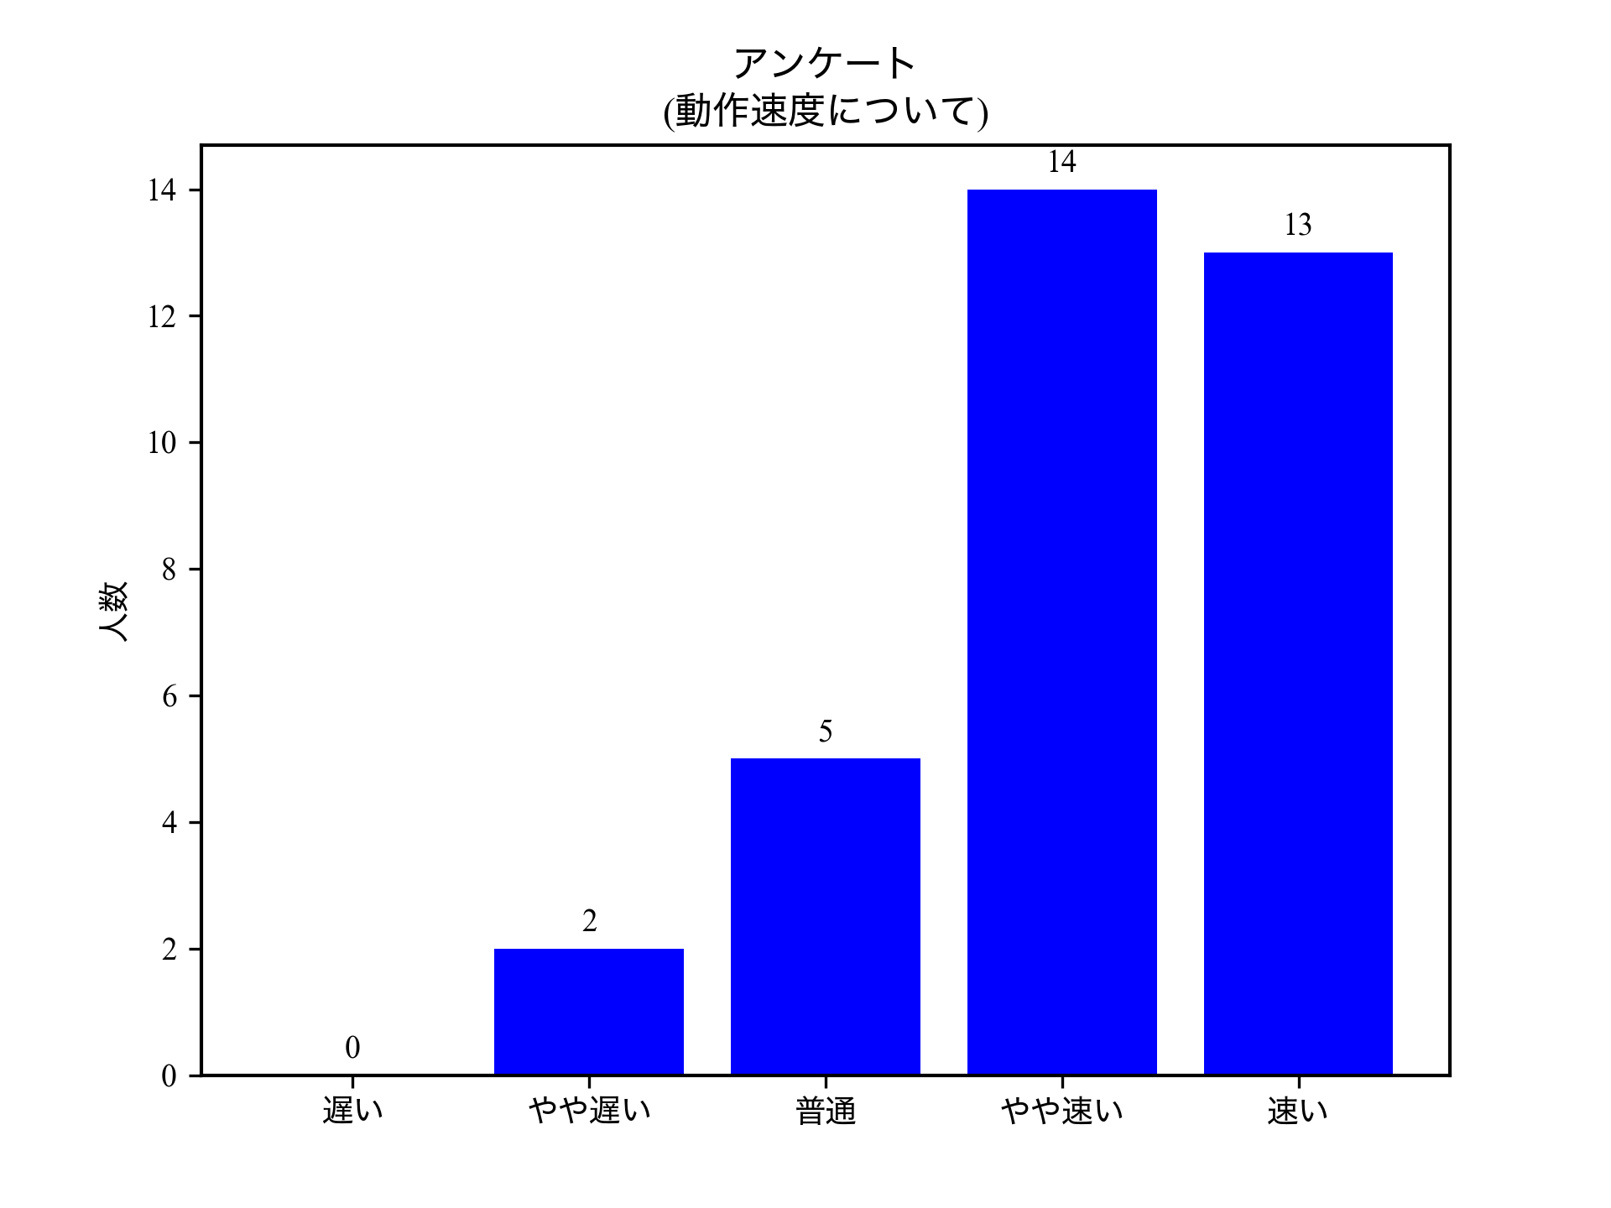
4.アンケートついて
新システムの動作速度について
N=34

Slide 29
4.アンケートついて
新システムの良いところ/悪いところについて
N=34
良いところ
テスト：25票
コンパイル：17票
実行：16票
整形(ボタンをクリックするとソースコードが自動的に整えられる機能)：10票
自動保存(500ms毎に自動的にブラウザ上に保存される機能)：6票
悪いところ
コンパイル，テスト，整形：2票，
実行，補完：1票

Slide 30
4.アンケートついて
授業で現在の学習方法から新システムに変更 された場合の影響について
N=34
動作面と操作面から効率について問うたところ
操作が手軽なので学習効率が上がる：19票
動作が軽快なので学習効率が上がる：13票
操作が難しいので学習効率が落ちる：4票
動作が遅いので学習効率が落ちる ：2票

Slide 31
4.アンケートついて
本システム・本研究自体へ総括して意見や感想があれば教えてください
テスト機能があって便利だった
個人的にはCodespacesよりも使いやすかった
Codespacesより接続が安定していて、ストレスもなかった
このシステムがあればプログラミングが劇的に捗ると思います。世界的に正式にこのシステムのサービスが開始されてほしいほどです。
このシステムのように初学者にとって使いやすく、最小限必要な機能だけなわかりやすいシステムがもっと拡充されることを願います。

Slide 32
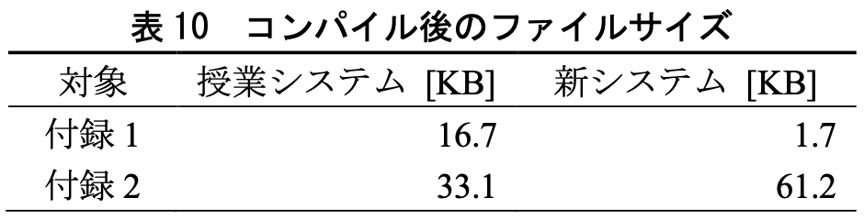
5. 新システムの性能評価について
付録1 演習1.c
#include <stdio.h>
int add(int a, int b) {}
float div(int a, int b) {}
int total(int max) {}
int main() {}
付録2 日本語.c
#include <stdio.h>
int main() {
printf("あ¥n");
}

Slide 33
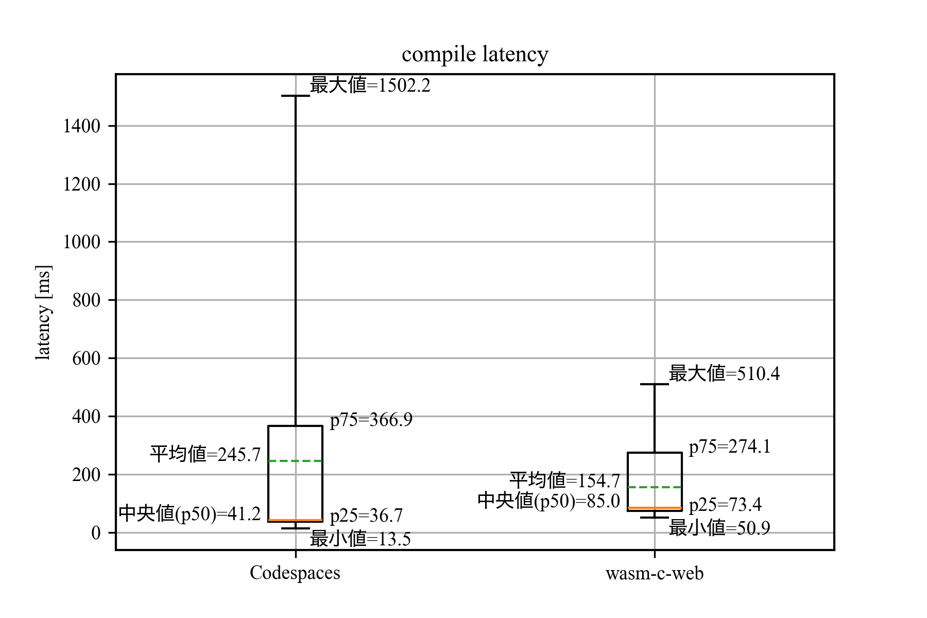
5. 新システムの性能評価について

Slide 34
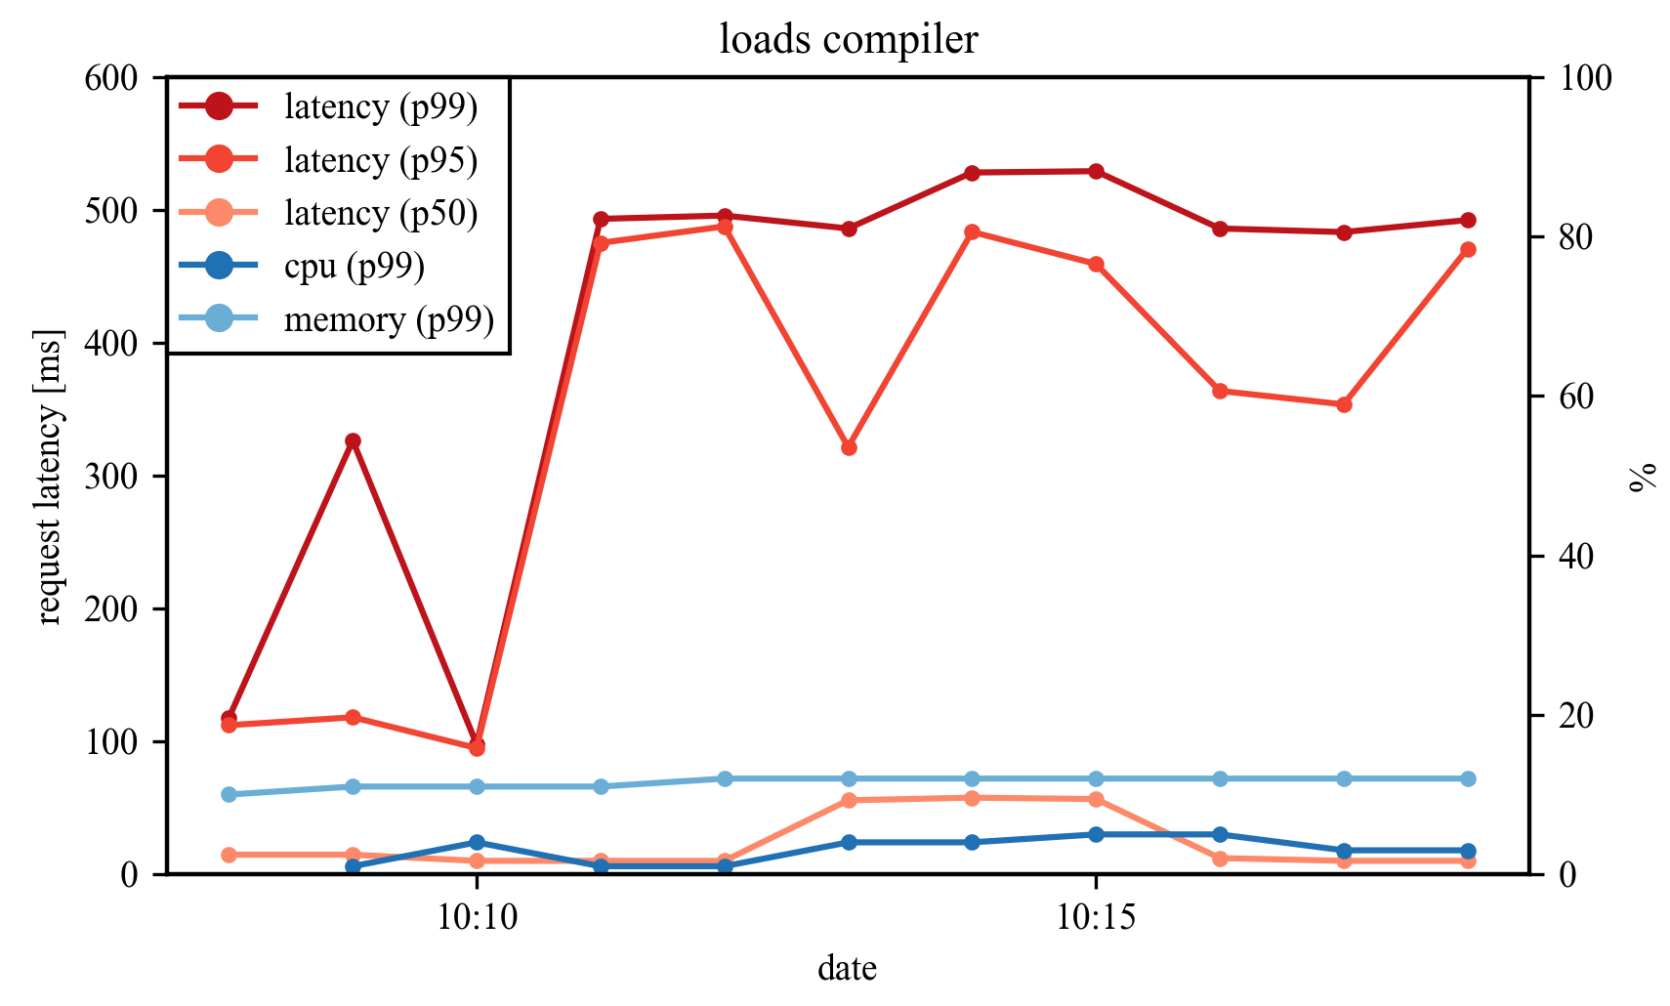
5. 新システムの性能評価について

Slide 35
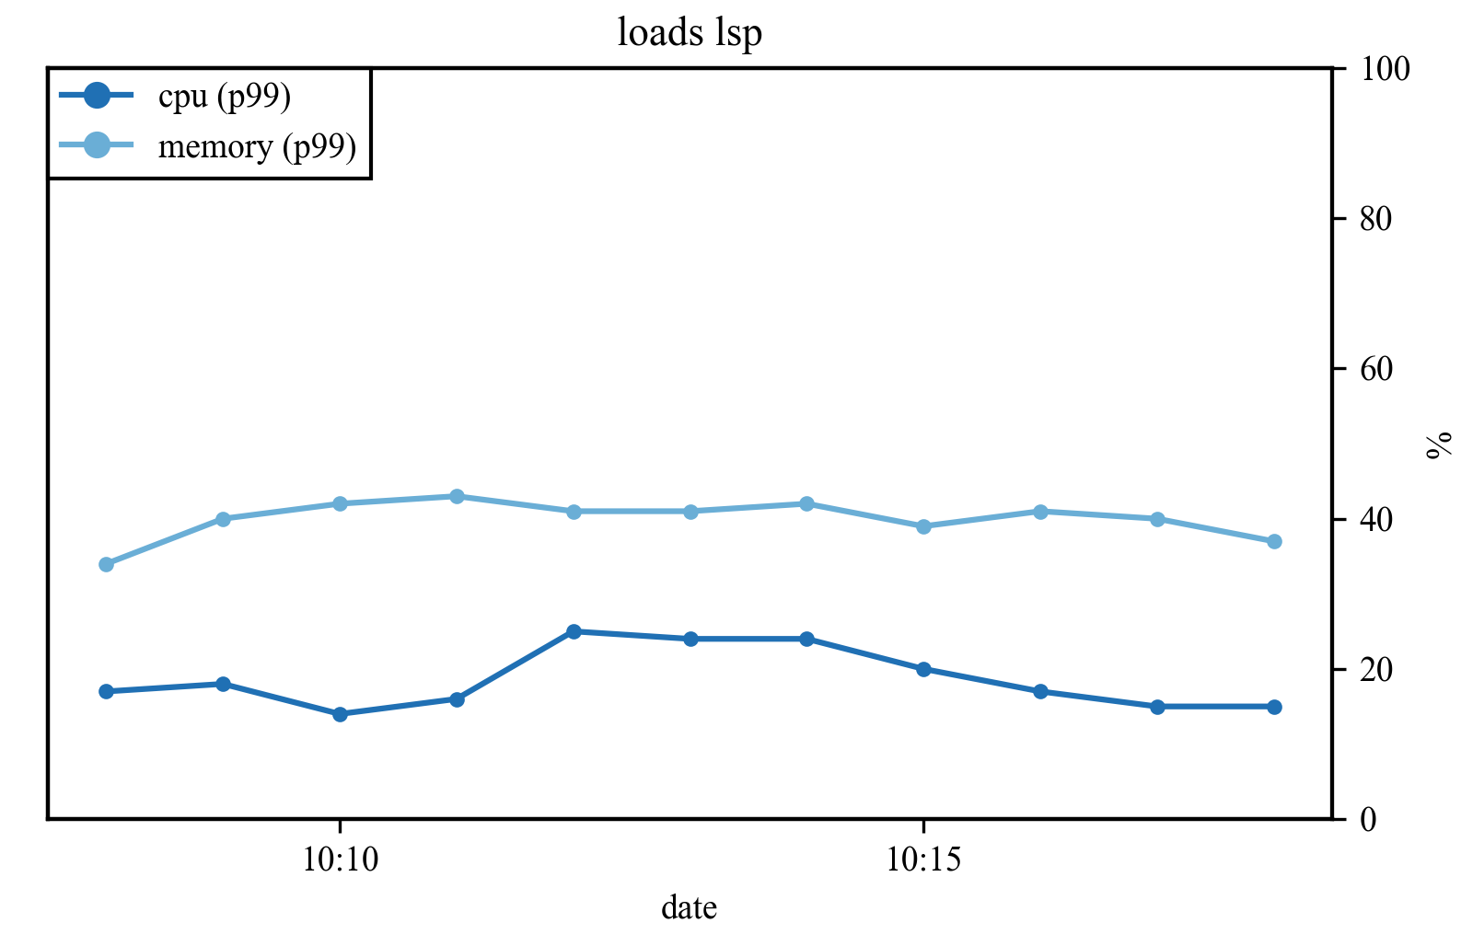
5. 新システムの性能評価について

Slide 36
6. まとめ
本研究では40名近い学生に対し，実際の授業と同様の環境で，統計調査並びにアンケートを実施することができた
調査の結果、次のことが明らかとなった
多くの学生が現在の授業方法に問題を感じていること
構築した新システムで大きく改善されること
学習効果があること
授業利用などにも耐えうるシステムであること

